Slide 1
SIGCMA
Coordinación Nacional
ACTO DE CIERRE
AUDITORIA INTERNA AL SISTEMA DE GESTION DE LA CALIDAD DE LOS JUZGADOS CIVILES MUNICIPALES DE EJECUCION DE SENTENCIAS Y OFICINA DE APOYO BAJO LOS LINEAMIENTOS DE LA NTC ISO 9001:2019 “ En tiempos de Pandemia”
18, 19, 20 DE AGOSTO DE 2020

Slide 2
SIGCMA
Coordinación Nacional
AGENDA
1
PALABRAS LIDER EQUIPO AUDITOR
2
PALABRAS COMITE DEL SIGCMA
3
METODOLOGIA AUDITORIA
4
PRESENTACION DE HALLAZGOS

Slide 3
SIGCMA
Coordinación Nacional
ALCANCE
Auditoría a los procesos del sistema bajo los requisitos de la(s) normas
OBJETIVO
*Validar el alcance del sistema de gestión bajo los requisitos de la(s) norma(s) auditada(s), confirmar que cubre adecuadamente todos los requerimientos de la(s) norma(s) auditada(s) y los elementos fundamentales del Sistema de Gestión.
*Confirmar que el Sistema de Gestión cubre adecuadamente los requerimientos de las norma(s) auditada(s).
Se cumplieron los Objetivos
CRITERIOS
Normatividad vigente y aplicable, manuales, instructivos , cartillas procedimientos , caracterizaciones, políticas, entre otra documentación acogida por la organización y las normas auditadas.

Slide 4
METODOLOGIA
SIGCMA
Coordinación Nacional

Slide 5
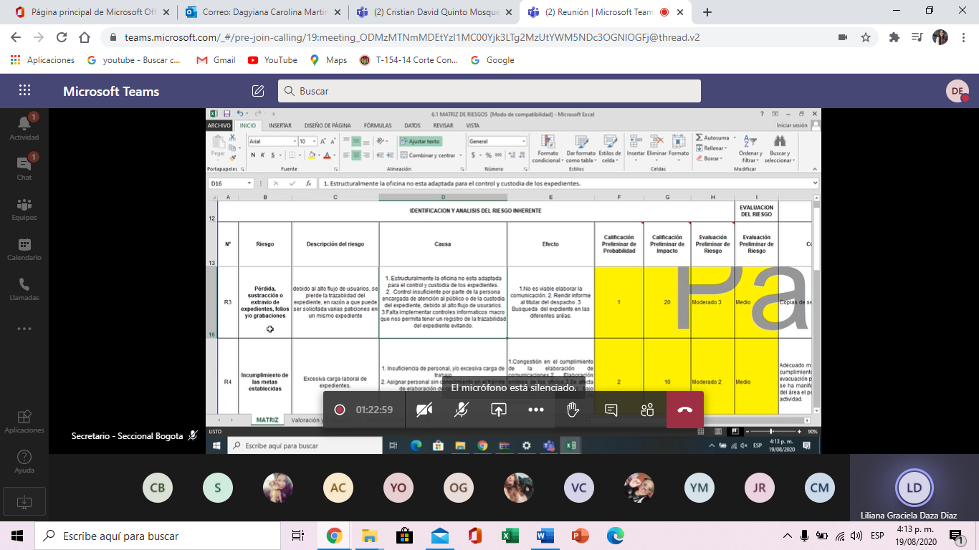
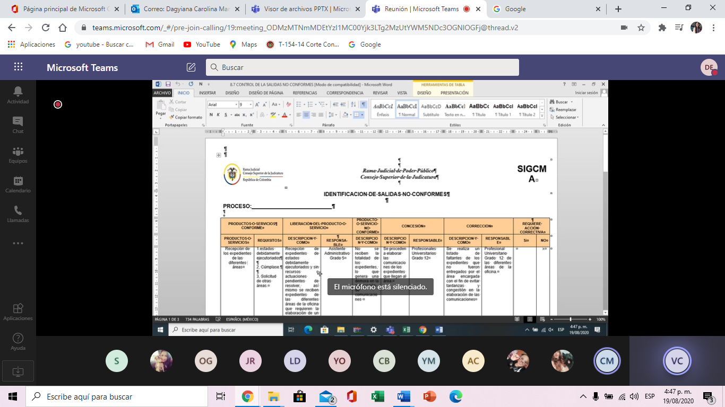
MUESTREO
SIGCMA
Coordinación Nacional
La auditoría se llevó cabo mediante muestreo.
Las muestras fueron elegidas a criterio de los auditores.
El concepto del auditor se emitió con respecto a las muestras tomadas.

Slide 6
TIPOS DE HALLAZGOS
SIGCMA
Coordinación Nacional
Conformidad
Fortalezas
Oportunidades
de Mejora
Observaciones
No Conformidad

Slide 7
SIGCMA
Coordinación Nacional
CONFORMIDAD: Cumplimiento de los requisitos de las normas conforme a los criterios de las normas auditadas
FORTALEZAS: Es un proceso u actividad que es conforme con las disposiciones normativas y que se destaca por el aseguramiento de la eficacia y el mejoramiento continuo.
OPORTUNIDAD DE MEJORA :Es un proceso, actividad o documento que actualmente esta conforme, pero si se mejora podría traer beneficios para la organización
OBSERVACIÓN: Es un área de preocupación, un proceso, documento o actividad que actualmente esta conforme, pero si no se mejora, pudiese convertirse en una No Conformidad.
NO CONFORMIDAD MENOR: Ausencia parcial de un requisito de norma

Slide 8
SIGCMA
Coordinación Nacional
HALLAZGOS
JUZGADO SEGUNDO (2) CIVIL MUNICIPAL DE EJECUCION DE SENTENCIAS
FORTALEZAS
Existe un manejo adecuado de roles y responsabilidades para un mejor desempeño en las funciones del cargo. Se tiene una planeación semanal, entre el líder y su equipo de trabajo para lograr un buen desempeño en las actividades a desarrollar con base en el sistema de gestión de calidad. Se evidencia que se cuenta con la respectiva matriz para la identificación de partes internas y externas, se tiene un muy buen manejo del tema acorde con realidad del procedimiento. Conocimiento amplio de la utilización del sistema Siglo XXI, las plataformas tecnológicas implementadas por la Rama judicial para el desarrollo de las actividades. Se cuenta con una cuenta en la página de Facebook para darle a conocer a los interesados el desarrollo de actividades. Se encuentra dominio de todos los ítems auditados en el sistema de gestión de calidad, con la participación activa de los auditados.
© - Copyright Bureau Veritas

Slide 9
SIGCMA
Coordinación Nacional
JUZGADO QUINTO (5) CIVIL MUNICIPAL DE EJECUCION DE SENTENCIAS
FORTALEZAS | OBSERVACION
Disposición por parte del funcionario de recibir la auditoria y estar atento a responder cada una de las preguntas realizadas por los auditores acompañantes. El Juez realiza reuniones semanales, mensuales y trimestrales de planificación de actividades y conservan actas de cada una de ellas, la evidencia se encuentra en el despacho y podrá ser consultada una vez se habilite el ingreso a las sedes judiciales. Se evidencia como fortaleza la documentación del procedimiento dentro de la acción de tutela que se realiza al interior del despacho. | Se requiere que los funcionarios del despacho tengan conocimiento de la norma ISO 9001:2015, y a su vez, de cada una de las matrices establecidas por el Sistema de Gestión de calidad; su aplicación en la planeación, seguimiento y control de sus procesos en el Despacho. Se debe conocer la caracterización de cada uno de los procesos misionales que adelanta el Despacho, para que se le de la correspondiente aplicación.
© - Copyright Bureau Veritas

Slide 10
SIGCMA
Coordinación Nacional
JUZGADO SEXTO (6) CIVIL MUNICIPAL DE EJECUCION DE SENTENCIAS
FORTALEZAS | OBSERVACIONES
Cuentan con protocolo para revisión , trazabilidad y aseguramiento al cumplimiento de actividades que se deben tener la resolución de acciones constitucionales Se evidencia trabajo en equipo Conocimiento y trazabilidad frente al desarrollo de las acciones constitucionales Cuentan con reglamento interno donde definen claramente sus roles y responsabilidades Medios de comunicación con los usuarios ( Línea telefónica) | Incluir las actividades que se llevan en el actuar dentro de la caracterización. Revisión de la información documentada con la que cuenta el juzgado con el fin de que sea asociada con los requisitos de la norma ISO 9001:2015
© - Copyright Bureau Veritas

Slide 11
SIGCMA
Coordinación Nacional
JUZGADO DÈCIMO (10) CIVIL MUNICIPAL DE EJECUCION DE SENTENCIAS
FORTALEZAS
Se enfocan en el usuario y utilizan las herramientas SIGLO XXI para satisfacerlo. Conocimiento amplio de cómo se usa el aplicativo SIGLO XXI. Hay una validación por parte del Juez previo a notificar a las partes. Lenguaje sencillo para entendimiento del usuario Corren traslado a la contraparte. Se busca una estandarización en el proceso con respecto de la gestión de calidad. Trabajo en equipo y buenas relaciones interpersonales de trabajo Muestra listado maestro de normas. Se tiene respaldo de copias de autos dentro de los equipos del Despacho. Cuadro control de incidentes de desacato activos a la fecha.
© - Copyright Bureau Veritas

Slide 12
SIGCMA
Coordinación Nacional
JUZGADO ONCE (11) CIVIL MUNICIPAL DE EJECUCION DE SENTENCIAS
FORTALEZAS
Se encuentra dominio de todos los ítems auditados para el conocimiento del sistema de gestión de calidad y aplicación respectiva de la norma. El líder de área y su equipo de trabajo cuentan con los controles suficientes para mitigar los riesgos identificados. Se evidencia disposición e interés por parte del líder del área y de su equipo de trabajo en la implementación del sistema de gestión de calidad y su debido procedimiento. Se evidencia buen seguimiento para la realización y o prestación del servicio. Conocimiento amplio de la utilización del sistema Siglo XXI, las plataformas tecnológicas implementadas por la Rama judicial para el desarrollo de las actividades. Se tiene una planeación entre el líder de área y su equipo de trabajo para lograr un buen desempeño en las actividades a desarrollar con base en el sistema de gestión de calidad. Se tiene una adaptación al cambio que se está presentado por la pandemia, teniendo en cuenta los dispuesto por el Consejo Superior de Judicatura. Participan activamente en los cursos de formación programados por la coordinación y el Consejo Superior de Judicatura.
© - Copyright Bureau Veritas

Slide 13
SIGCMA
Coordinación Nacional
JUZGADO TRECE (13) CIVIL MUNICIPAL DE EJECUCION DE SENTENCIAS
FORTALEZAS
Evidencias (Matrices) adecuadas al procedimiento que corresponde Conocimiento de los objetivos del SGC y su alineación con la estrategia de la Rama Judicial Participación de todos los asistentes (Juez y Oficial mayor). Cuentan con base de datos propias para el control y seguimiento adecuado del manejo de los expedientes. Se evidencia trabajo en equipo Se observa un buen liderazgo por parte del Juez hacia sus colaboradores Gestiones del cambio planificadas ( Uso de Firma electrónica) Fortalecimiento de sus competencias mediante formación constante.
© - Copyright Bureau Veritas

Slide 14
SIGCMA
Coordinación Nacional
JUZGADO QUINCE (15) CIVIL MUNICIPAL DE EJECUCION DE SENTENCIAS
FORTALEZAS
Se cuenta con la respectiva matriz para la identificación de partes internas y externas, se tiene un muy buen manejo del tema acorde con realidad del procedimiento. Se cuentan con los controles suficientes para mitigar los riesgos identificados en el procedimiento expuesto. Se evidencia disposición e interés por parte del Despacho en la implementación del sistema de gestión de calidad en su documentación Se observa una planificación, ejecución y control a las actividades desarrolladas en el despacho. Se corrobora que conocen plenamente la caracterización del proceso ejecutivo en el que se aplica el procedimiento PHV y a su vez dan especial importancia al sistema siglo XXI mediante el cual se ejerce control riguroso sobre el procedimiento. Han dado aplicación a los diversos canales y medios digitales implementados por la Rama Judicial como estados electrónicos, firma digital, uso del micrositio como medio de comunicación con los Usuarios.
© - Copyright Bureau Veritas

Slide 15
SIGCMA
Coordinación Nacional
JUZGADO DIECISEIS (16) CIVIL MUNICIPAL DE EJECUCION DE SENTENCIAS
FORTALEZAS | NO CONFORMIDADES MENORES
Participación activa de los entrevistados​ | No se evidencia que en el Juzgado 16 Civil Municipal De Ejecución De Sentencias , se hayan determinado las cuestiones internas y externas que son pertinentes para el propósito misional y que afectan la capacidad para lograr los resultados, sus requisitos y seguimiento incumpliendo lo establecido en el requisito 4.2,a,b de la NTC ISO 9001:2015.​ No se evidencia en el Juzgado 16 Civil Municipal De Ejecución De Sentencias que se conozca, entienda aplicabilidad a la política del SGC, de modo que puedan contribuir a la eficacia del SGC, incumpliendo lo establecido en el Núm. 5.2.2 de la NTC ISO 9001:2015.​ No se evidencia que el Juzgado 16 Civil Municipal De Ejecución De Sentencias identifique los riesgos para evitar salidas no conformes y determinar oportunidades para aumentar la satisfacción de las partes interesadas, al igual que las acciones para abordarlos y desarrollar una cultura proactiva y preventiva, incumpliendo lo establecido en el Numeral 6.1 de la NTC ISO 9001: 2015​.
OBSERVACIONES
Socializar gestiones del cambio identificados​ Mayor compromiso con el SGC, es importante tener en cuanta que el sistema es de todos por tanto es importante el compromiso en el tarea de implementación y mejora continua del mismo. Se debe implementar documentación de cada uno de sus procesos y llevar el control de los mismos. ​ Ejercer liderazgo y toma de conciencia frente al SGC
© - Copyright Bureau Veritas

Slide 16
SIGCMA
Coordinación Nacional
JUZGADO DIECIOCHO (18) CIVIL MUNICIPAL DE EJECUCION DE SENTENCIAS
FORTALEZAS
Conocimiento de la documentación establecida en el sistema de Gestión de Calidad en cada uno de los ítems auditados Aplicación de la normatividad procesal a cada uno de los procesos misionales que desarrollan. Tienen claro conocimiento de sus funciones y responsabilidades frente al SGC Conocimiento del direccionamiento estratégico establecido dentro del SGC como la política y objetivos y su contribución al alcance de los mismos. Se evidencia organización y planificación en el despacho, conocimiento de la caracterización del proceso auditado. Hacen uso de herramientas digitales como Onedrive para la conservación de la información documentada Disposición de las funcionarias del despacho para atender la auditoria.
© - Copyright Bureau Veritas

Slide 17
SIGCMA
Coordinación Nacional
JUZGADO DIECINUEVE (19) CIVIL MUNICIPAL DE EJECUCION DE SENTENCIAS
FORTALEZAS
Conocimiento de los requisitos de la norma Liderazgo y Participación activa de los auditados Se evidencia trabajo en equipo Planificación de los cambios como firma electrónica y providencias electrónicas Ejecución de actividades de acuerdo a lo planificado Compromiso frente al sistema y direccionamiento estratégico del SGC
© - Copyright Bureau Veritas

Slide 18
SIGCMA
Coordinación Nacional
COMITÈ COORDINADOR
FORTALEZAS
Se observa dominio de todos los ítems auditados e interés en la aplicación del Sistema de Gestión de Calidad. Identificación de las partes internas, externas y sus necesidades, de acuerdo a las funciones desempeñadas por el comité. Se evidencia trabajo en equipo y buenas relaciones interpersonales de trabajo, lo cual robustece el Sistema de Gestión. Se observa una planificación, ejecución y control de las actividades desarrolladas dentro del Comité. Gestión para las mejoras en adquisición de recursos ( humanos, infraestructura y tecnológicos) para el mejoramiento continuo de la Oficina de Apoyo y Juzgados Seguimiento constantes mediante plenarias y reuniones de comité.
© - Copyright Bureau Veritas

Slide 19
SIGCMA
Coordinación Nacional
LETRA Y ARCHIVO
FORTALEZAS | OPORTUNIDAD DE MEJORA
Cuentan con los controles suficientes para mitigar los riesgos identificados. SEGUIMIENTO A LA REALIZACION Y PRESTACION DEL SERVICIO: Bitácoras, informes diarios y mensuales, lista de chequeo para el seguimiento individual hacia las responsabilidades de cada servidor. Se evidencia que se cuenta con la respectiva matriz para la identificación de partes internas y externas, se tiene un muy buen manejo del tema acorde con realidad del procedimiento. Se evidencia disposición e interés por parte del líder del área y de su equipo de trabajo en la implementación del sistema de gestión de calidad en su procedimiento. Se cuenta con un plan de formación donde se evidencia que han recibido formación complementaria frente al cargo y frente al sistema como: Estructura y cultura organizacional, código general del proceso, gestión de procesos, sistema de gestión de calidad orden y limpieza en el puesto de trabajo entre otro | Existe la posibilidad de generar reprocesos en el área de archivo en cuanto a los constantes desarchivos solicitadas por las partes y devoluciones que se deben realizar a las diferentes áreas. Existe la posibilidad de utilizar de manera errónea la documentación creada en el área, a no tenerse Identificada y controlada dentro del sistema de gestión de la calidad
© - Copyright Bureau Veritas

Slide 20
SIGCMA
Coordinación Nacional
ATENCION AL USUARIO
FORTALEZAS | OBSERVACION
Se han implementado diferentes medios de comunicación para atender las necesidades de los usuarios ( correos, vía telefónica) Realizan una planificación, ejecución y seguimiento a las actividades que se desarrollan. Conocimiento y aplicación de la visión, misión y política del S.G.C en las actividades realizadas y como contribuyen al cumplimiento de ellas. Disposición y compromiso con las mejoras dentro del área por parte del líder y personal a cargo. Identifican con claridad las cuestiones internas y externas y sus factores positivos y/o negativos . Plan de formación que permite mejorar el desempeño en la realización de las funciones | Existe la posibilidad de no corregir y aumentar la insatisfacción del usuario al no realizar un análisis de las causas que dieron lugar a la inconformidad (PQR) Se debe afianzar los conocimientos respecto a los conceptos de salida no conforme, no conformidad y acción correctiva o de mejora OPORTUNIDAD DE MEJORA Realizar capacitaciones en temas específicos de atención y comunicación al usuario Crear un medio de comunicación virtual para PQR de las partes interesadas
© - Copyright Bureau Veritas

Slide 21
SIGCMA
Coordinación Nacional
SISTEMAS
FORTALEZAS | OBSERVACION
La disposición y liderazgo por parte del Ing. Jaime Bernal y su compromiso con las mejoras dentro del área.​ ​ Participación activa de los entrevistados​ ​ Cuentan con herramientas de seguimiento y medición que les permiten tomar decisiones.​ ​ Realizan una planificación, ejecución, control y seguimiento constante a las actividades del despacho.​ | Existe la posibilidad de no asegurar la identificación de todos los riesgos en el área de tecnología dada la ausencia de un seguimiento previo. ​ Debe reforzarse el conocimiento del SGC. ​ Falta implementar una medida de seguimiento respecto a las acciones de mejora. ​ personal del área podría llegar a ser insuficiente para dar alcance a los objetivos propuestos y el desarrollo eficaz del proceso​
© - Copyright Bureau Veritas

Slide 22
SIGCMA
Coordinación Nacional
ENTRADAS, ESTADOS, REMATES Y LIQUIDACIONES
FORTALEZA | OBSERVACION
La disposición y liderazgo por parte del grupo y su compromiso con las mejoras dentro del área. ​ Participación de los entrevistados. ​ Realizan una planificación, ejecución, control y seguimiento constante a las actividades del área. ​ Se procede a corregir el riesgo inmediatamente. Se ha dado una solución debido al uso de las herramientas tecnológicas. Cuando un usuario externo solicita algo se contextualiza en grupo. | Existe la posibilidad de incumplir con las actividades al no contar con los recursos tecnológicos para la realización de las actividades.
© - Copyright Bureau Veritas

Slide 23
SIGCMA
Coordinación Nacional
OFICIOS
FORTALEZA | OBSERVACION
Manejo adecuado de los conceptos del SGC Evidencias (Matrices) adecuadas al procedimiento que corresponde del área. Participación de todos los asistentes (Profesionales Universitarios y Asistentes Administrativos). Cuentan con base de datos propias para el control y seguimiento adecuado del manejo de los expedientes. Se evidencia trabajo en equipo Se observa un buen liderazgo por parte de los profesionales Universitarios entre ellos mismos como frente a los Asistentes Administrativos. | Infraestructura insuficiente ( equipos, software) para el desarrollo adecuado de sus labores.
© - Copyright Bureau Veritas

Slide 24
SIGCMA
Coordinación Nacional
DEPÒSITOS JUDICIALES
FORTALEZAS
Se encuentra dominio de todos los ítems auditados para el conocimiento del sistema de gestión de calidad y aplicación respectiva de la norma. El líder de área y su equipo de trabajo cuentan con los controles suficientes para mitigar los riesgos identificados. Se evidencia disposición e interés por parte del líder del área y de su equipo de trabajo en la implementación del sistema de gestión de calidad y su debido procedimiento. Se evidencia buen seguimiento para la realización y o prestación del servicio. Conocimiento amplio de la utilización del sistema Siglo XXI, las plataformas tecnológicas implementadas por la Rama judicial para el desarrollo de las actividades. Se tiene una planeación entre el líder de área y su equipo de trabajo para lograr un buen desempeño en las actividades a desarrollar con base en el sistema de gestión de calidad. Se tiene una adaptación al cambio que se está presentado por la pandemia, teniendo en cuenta los dispuesto por el Consejo Superior de Judicatura. Participan activamente en los cursos de formación programados por la coordinación y el Consejo Superior de Judicatura.
© - Copyright Bureau Veritas

Slide 25
SIGCMA
Coordinación Nacional
REPARTO, CORRESPONDENCIA, JURIDICA Y A.C
FORTALEZA | OPORTUNIDAD DE MEJORA
Identifica las partes interesadas de forma clara y cada uno de sus requisitos . Conoce, aplica y tiene en cuenta la política de calidad en el desarrollo del proceso y se ha dado a conocer de manera amplia a cada uno de los funcionarios del área, hacen referencia al ámbito social. Se reconoce los roles de los funcionarios dentro del área y se videncia en los manuales de funciones. Tiene identificados los riesgos teniendo en cuenta los requisitos de las partes interesadas, se evidencia seguimiento y planes de acción en pro de la mitigación de los riesgos y el mejoramiento continuo Organización digital de tutelas haciendo uso de herramientas tecnológicas. Equipo interdisciplinario e integración de todas sus áreas. Cuentan con matriz para control de procesos revisados y aprobados, fechas programadas y fechas de entrega, control de tutelas, informes de gestión en línea, plan de gestión anual para cada área, reuniones virtuales por herramientas como teams. | Actualizar funciones en manual de perfiles del cargo teniendo en cuenta los cambios legislativos y situaciones de contexto
© - Copyright Bureau Veritas

Slide 26
SIGCMA
Coordinación Nacional
COORDINACION
FORTALEZA | OPORTUNIDAD DE MEJORA
Identifica con claridad el contexto interno y externo de su organización. Se conocen las partes interesadas, así como sus necesidades lo que permite, tomar las acciones pertinentes para satisfacer las mismas y mejorar el desarrollo de las mismas. Se aplica el sistema PHVA en el sistema gestión. Participación activa de la entrevistada Cuenta con herramientas de seguimiento (indicadores) y medición que le permite llevar a cabo un proceso estratégico, en especial, la toma de decisiones, y la identificación de riesgos y oportunidades de mejora. Realiza una planificación, ejecución, control y seguimiento constante a las actividades del área de coordinación. Da cuenta de la satisfacción del cliente, tanto usuarios como juzgados. Dirige el proceso estratégico mediante líneas de comunicación en relación con las partes interesadas internas y externas | Se evidencian factores externos que han impedido dar cumplimiento total de los objetivos de calidad de la Oficina de Apoyo lo que ha generado acumulación de trabajo, por ejemplo. Los procesos de cada una de las áreas de la Oficina de Apoyo a cargo de la Coordinación no cuentan con herramientas suficientes para realizar trabajo en casa, lo que podría dificultar una medición y seguimiento en relación con el cierre de la sede judicial
© - Copyright Bureau Veritas

Slide 27
MUCHAS GRACIAS POR SU COLABORACION PARA LLEVAR A CABO ESTE EJERCICIO DE AUDITORIA
…..EL SISTEMA DE GESTION DE LA CALIDAD ES UN
COMPROMISO DE TODOS!!!!!

